Slide 1

CUAI CV 4팀
2022.07.05
발표자 : 김벼리

Slide 2
팀원 소개
팀원 1 : 김벼리 (융합공학부)
팀원 2 : 김진우 (기계공학부)
팀원 3 : 박도영 (기계공학부)
팀원 4 : 서준혁 (경영학부)

Slide 3
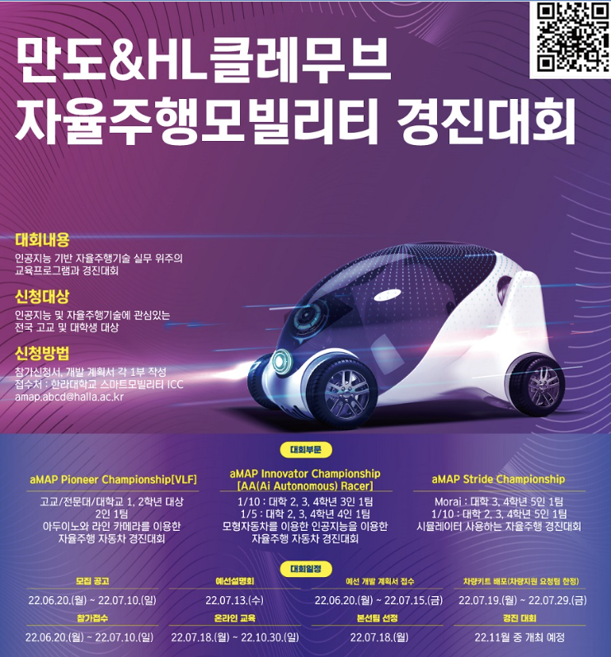
주제 소개
컴퓨터 비전 - 모빌리티
자율주행
모형자동차를 이용한 인공지능을 이용한 자율주행 자동차 경진대회
추가적으로 컴퓨터 비전의 여러 알고리즘을 이용하여 차량 테스트
좋은 결과를 내는 알고리즘을 위주로 새로 고쳐서 적용

Slide 4
활동 내용 및 앞으로의 계획
활동 내용
06.29 : 주제 토의 및 대회 참가서 작성
07.04 : 개발 계획서 틀 잡기
앞으로의 계획
~07.15 : 개발 계획서 완성하기
그 이후 계획은 추후에 다시 결정

